Slide 1
Проект по патриотическому воспитанию в подготовительной группе: «Дельфинчики»
Подготовила: Емец М.Ф.
2024 год

Slide 2
Цель проекта: содействовать формированию у ребенка личностной позиции наследника традиций и культуры, защитника Отечества и творца (созидателя), ответственного за будущее своей страны.

Slide 3
Ожидаемые результаты: 1.Совершенствование уровня знаний детей о своей стране. 2. Формирование у детей первых чувств патриотизма: гордости за свою Родину, уважение традиций. 3. Проявление интереса детей к событиям, происходящим в стране. 4. Проявление интереса детей к праздникам, мероприятиям в стране, которой они живут.

Slide 4
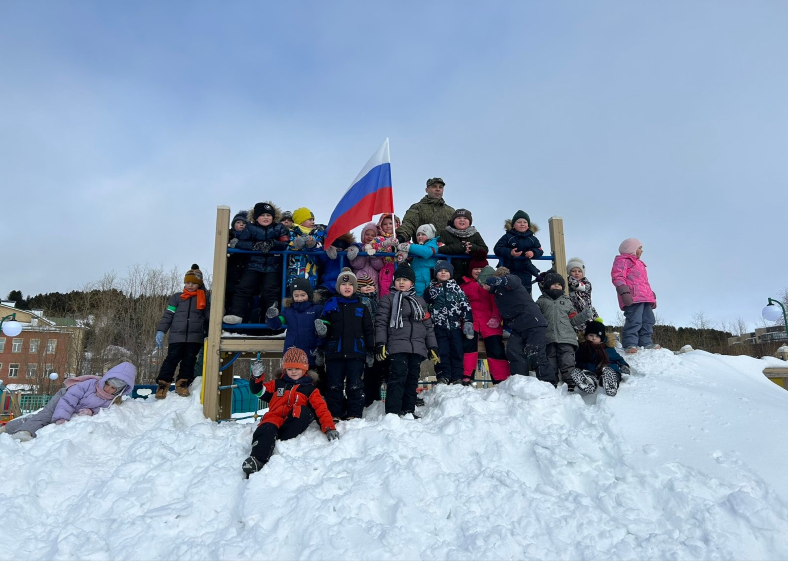
ЗАРНИЧКА

Slide 5
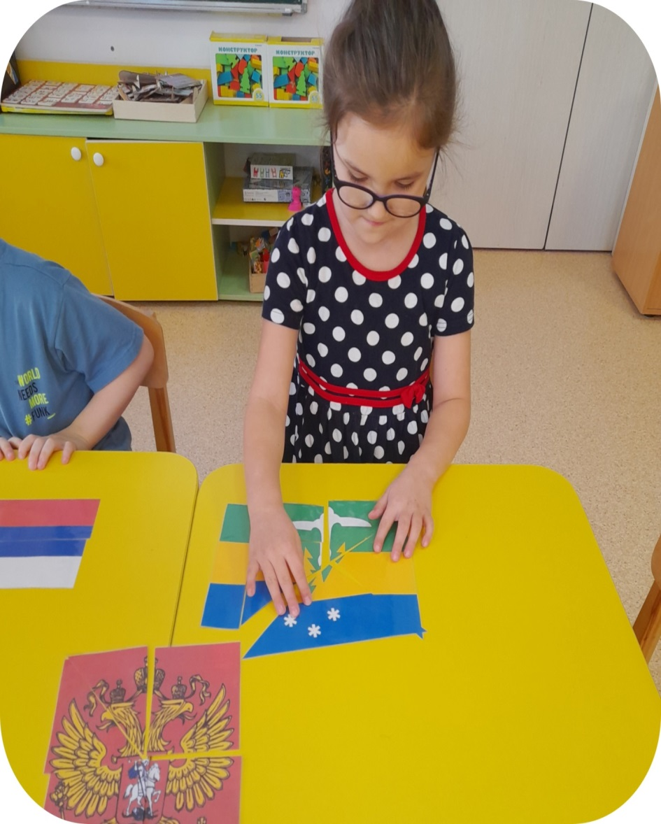
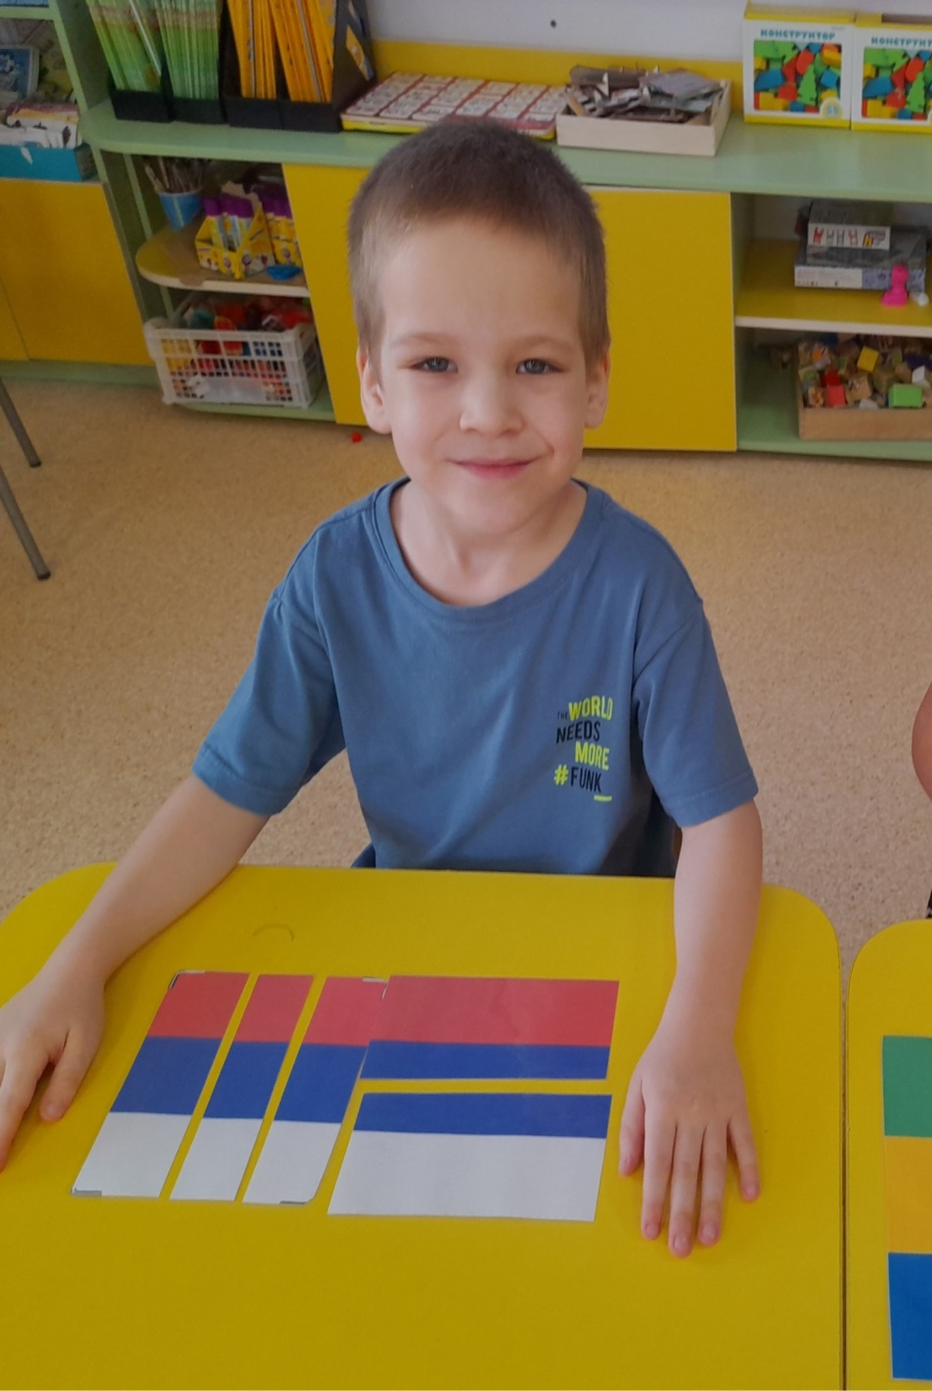
НАСТОЛЬНЫЕ ИГРЫ

Slide 6
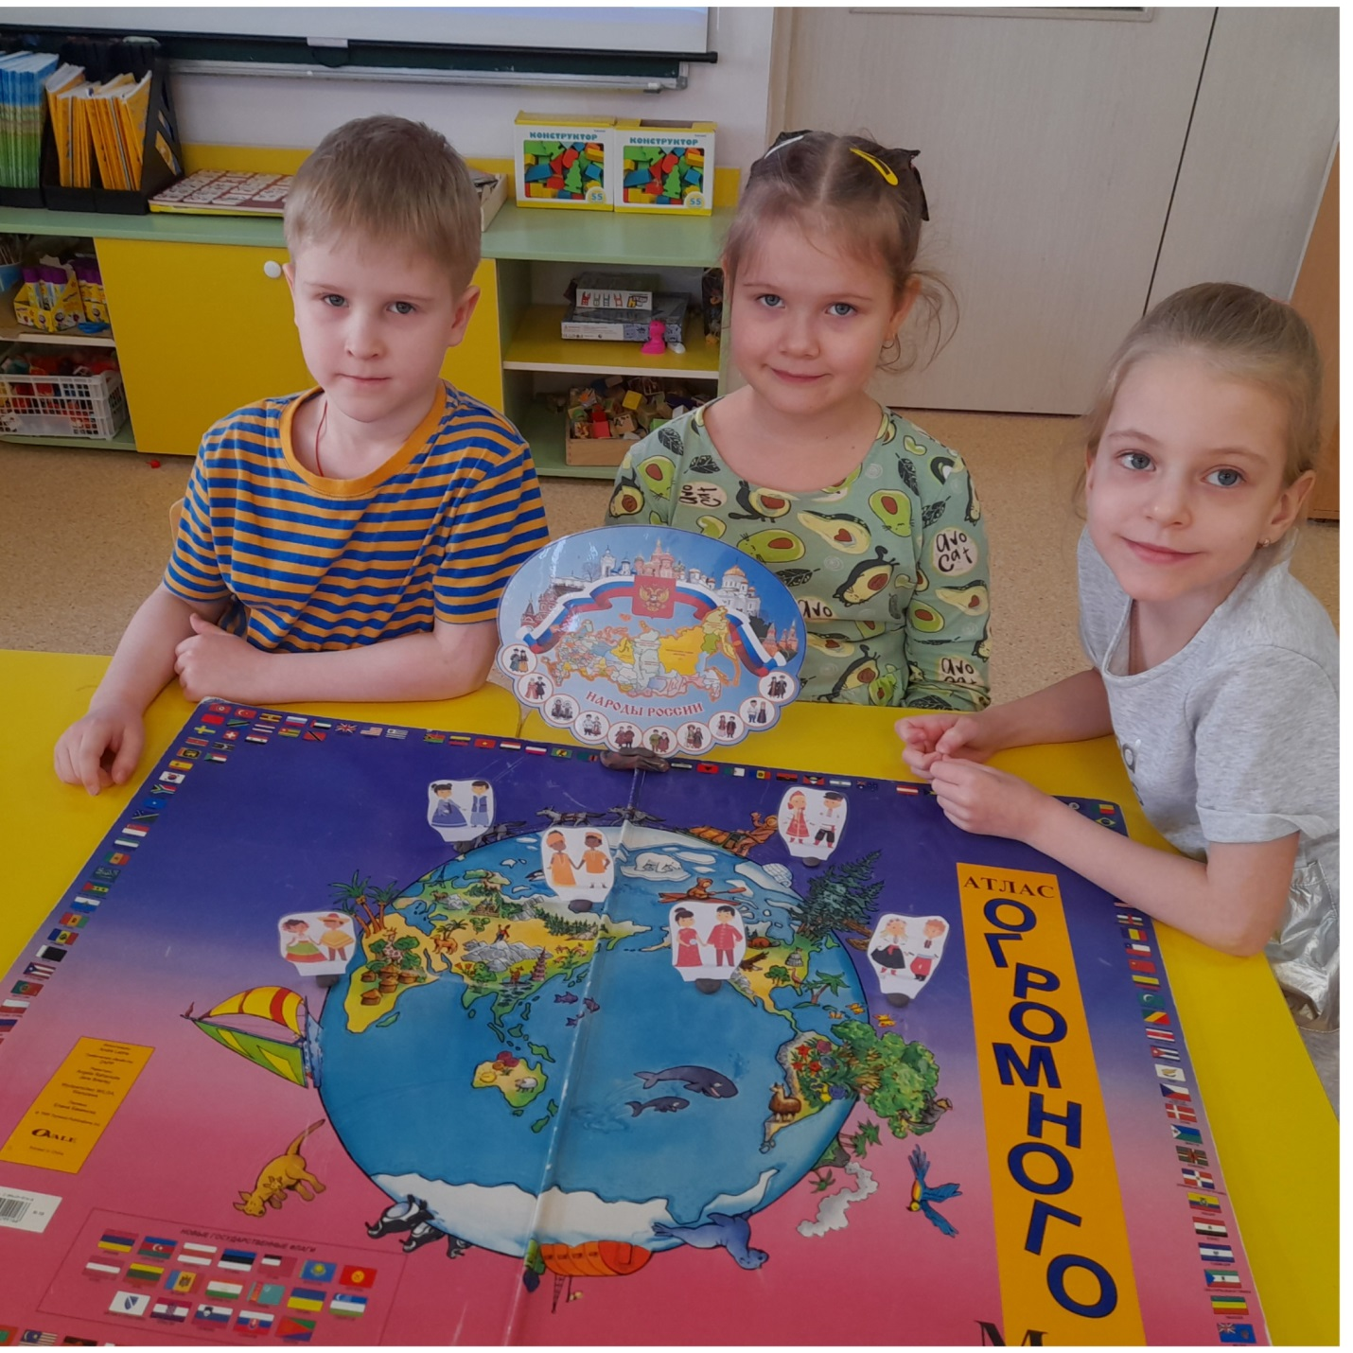

Slide 7
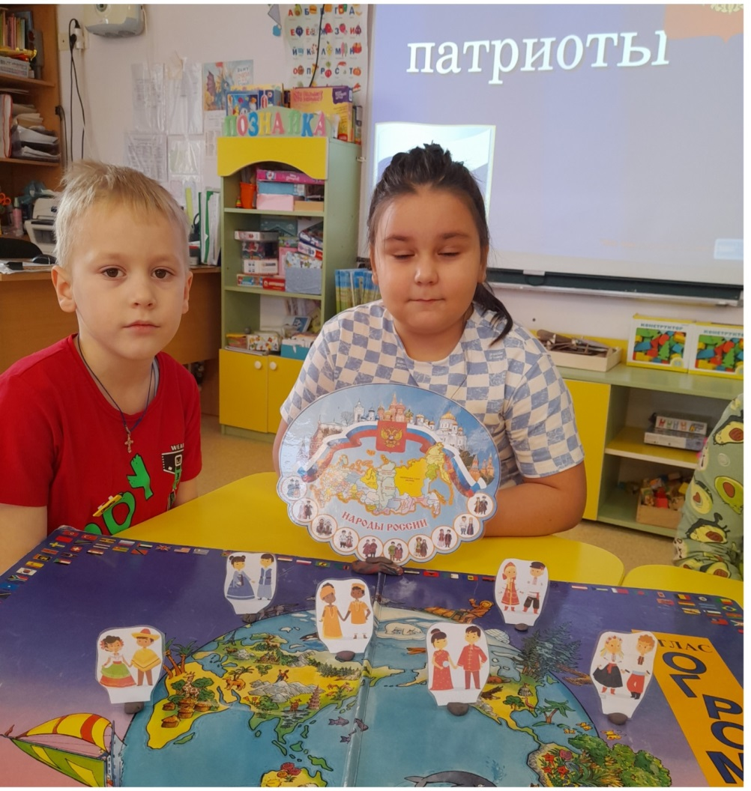
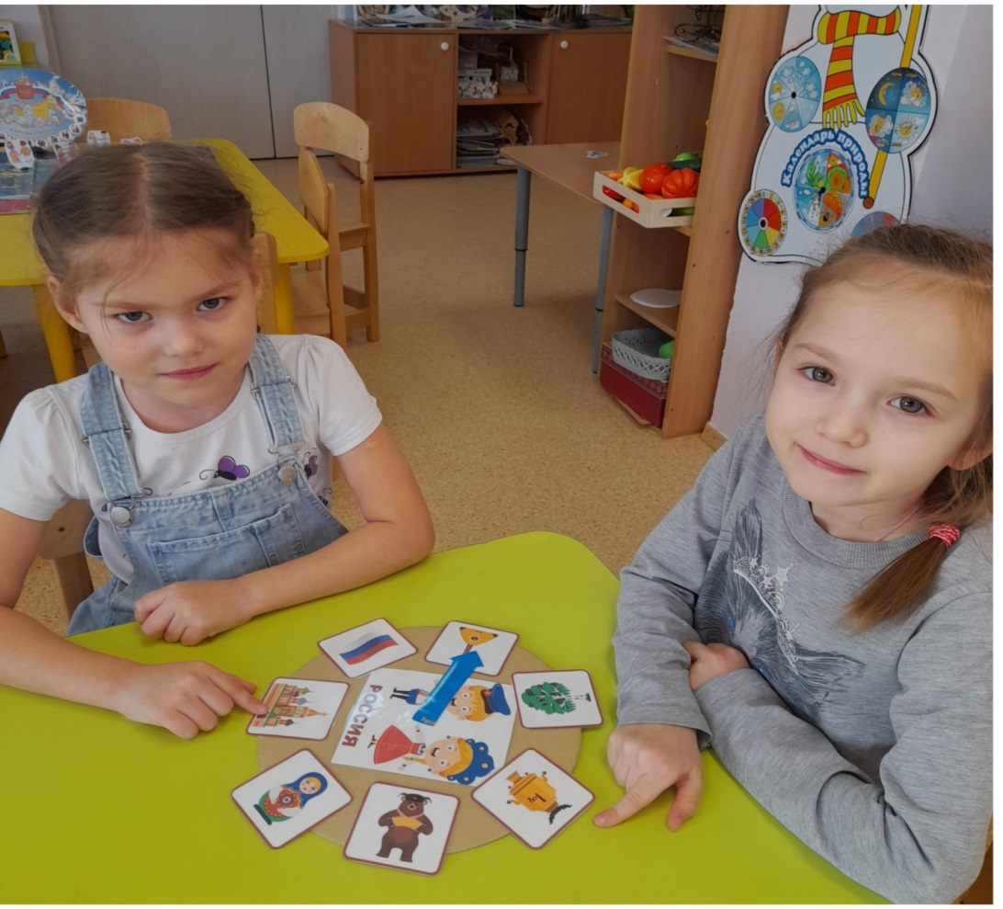

Slide 8
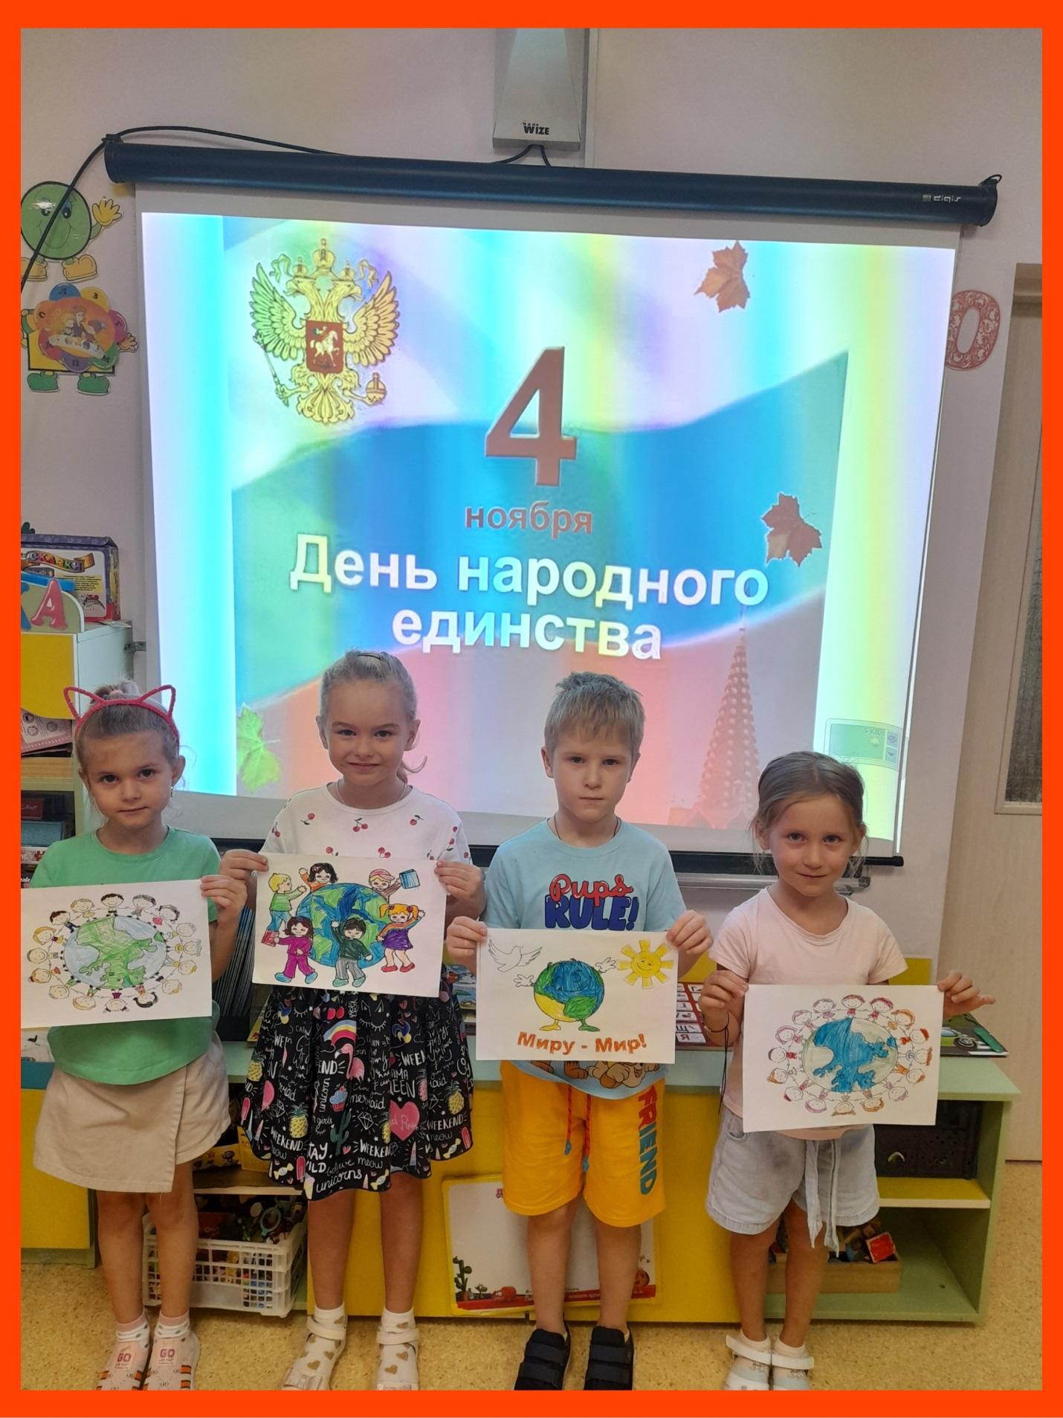

Slide 9
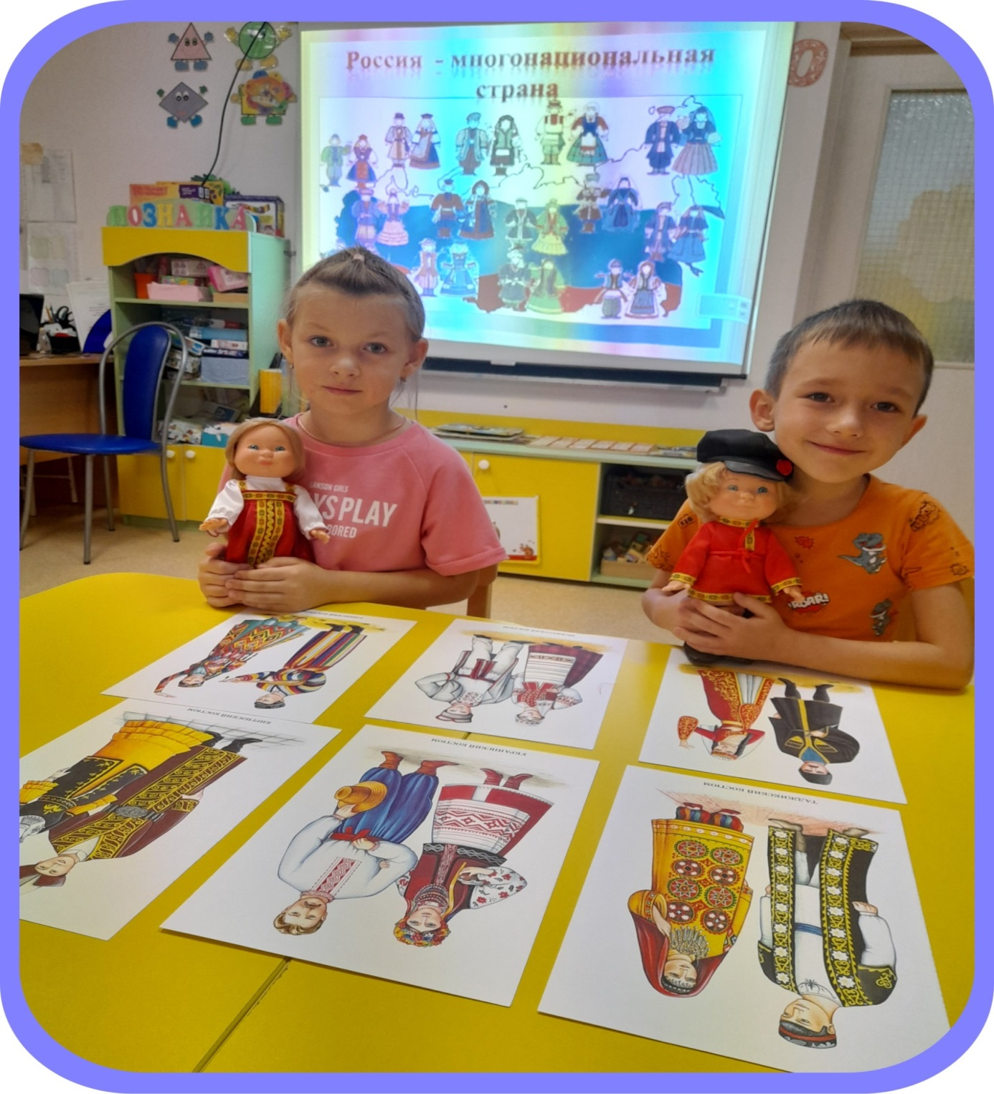

Slide 10
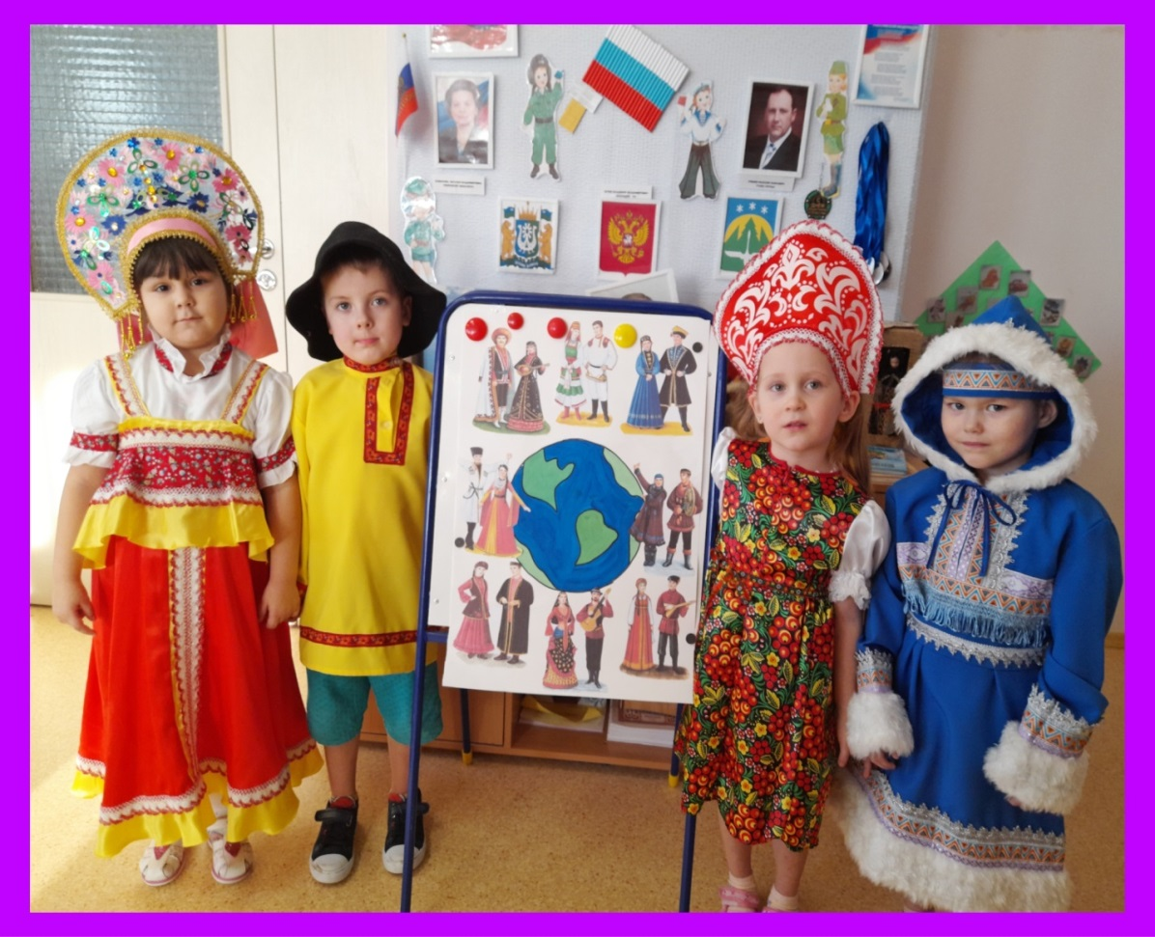
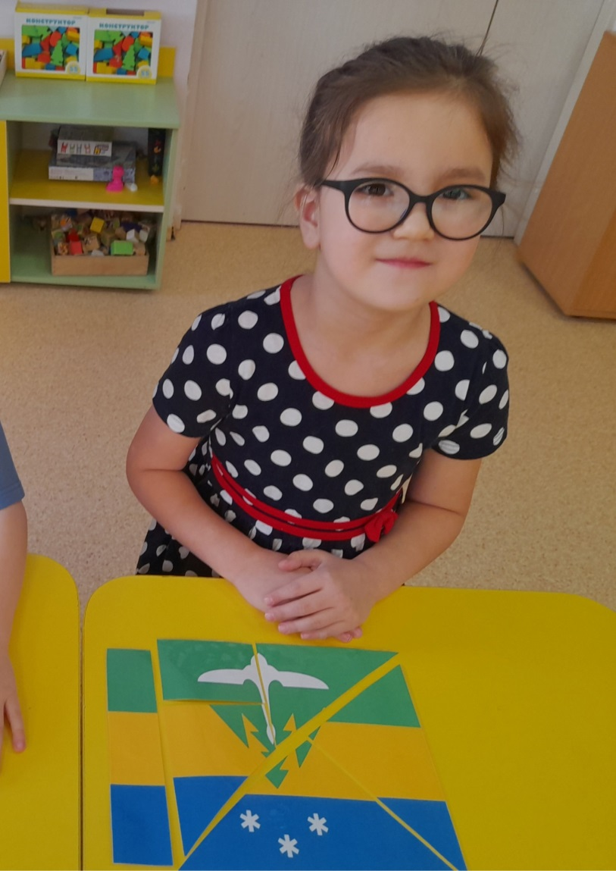

Slide 11
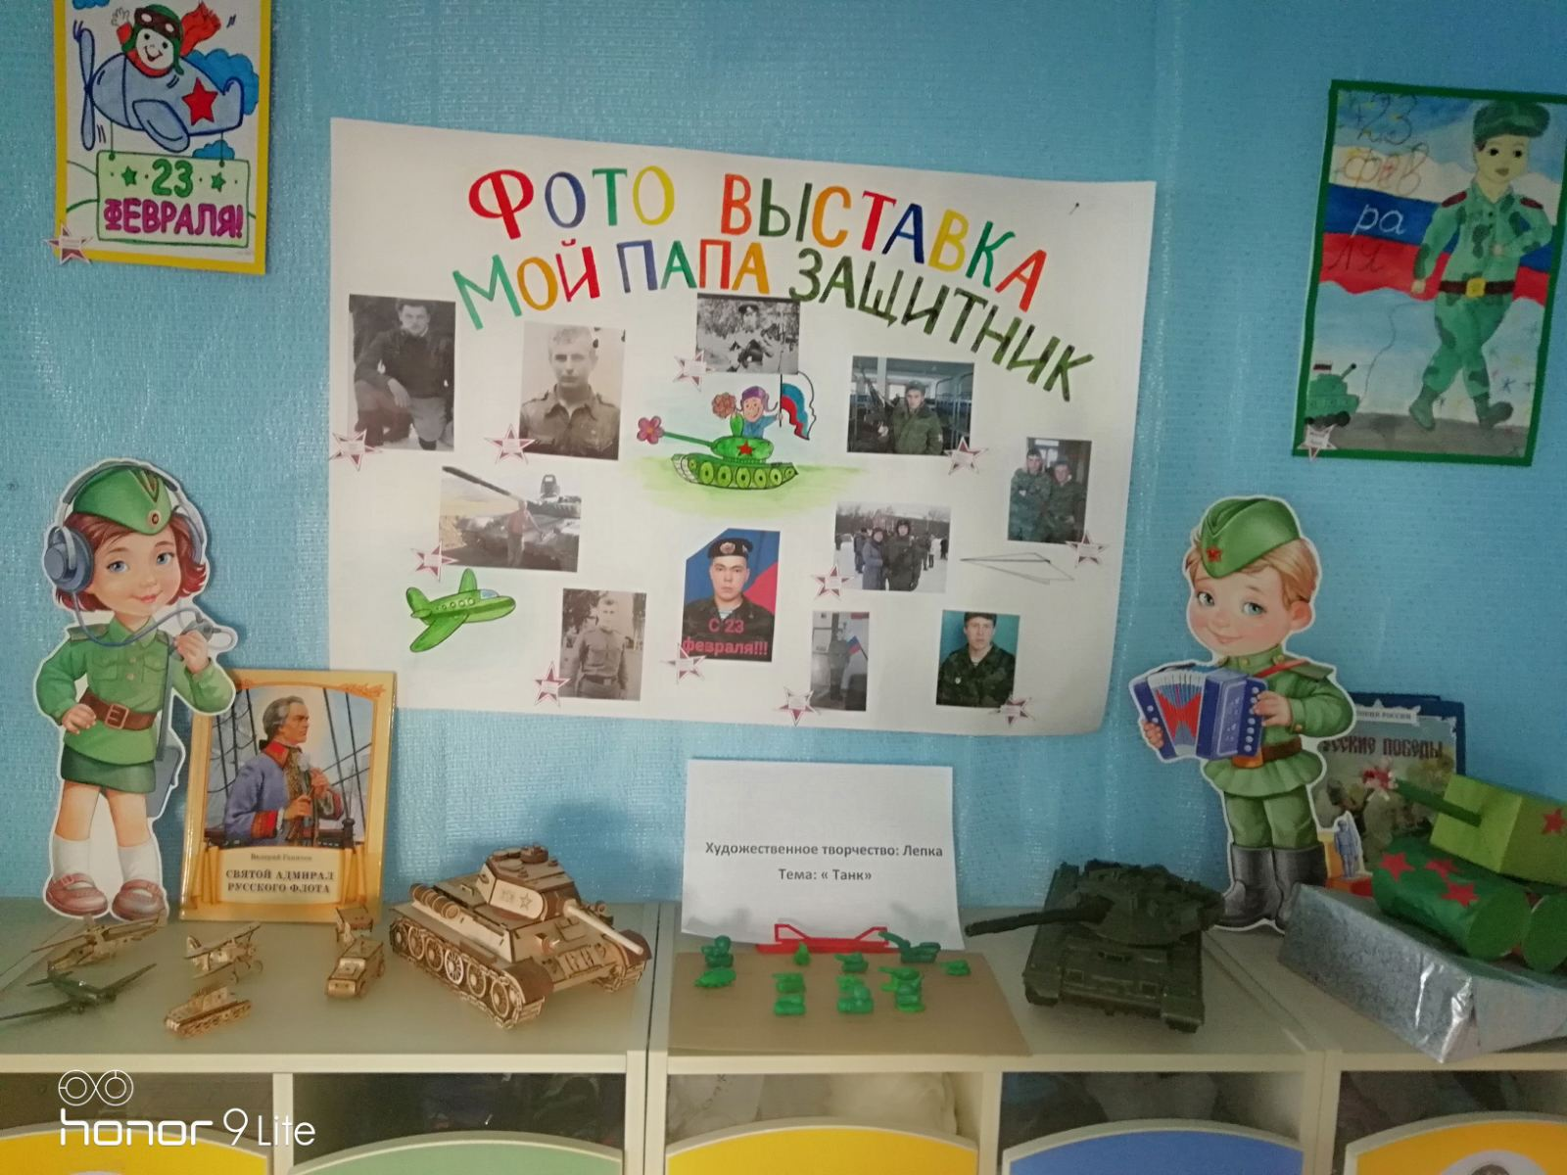

Slide 12
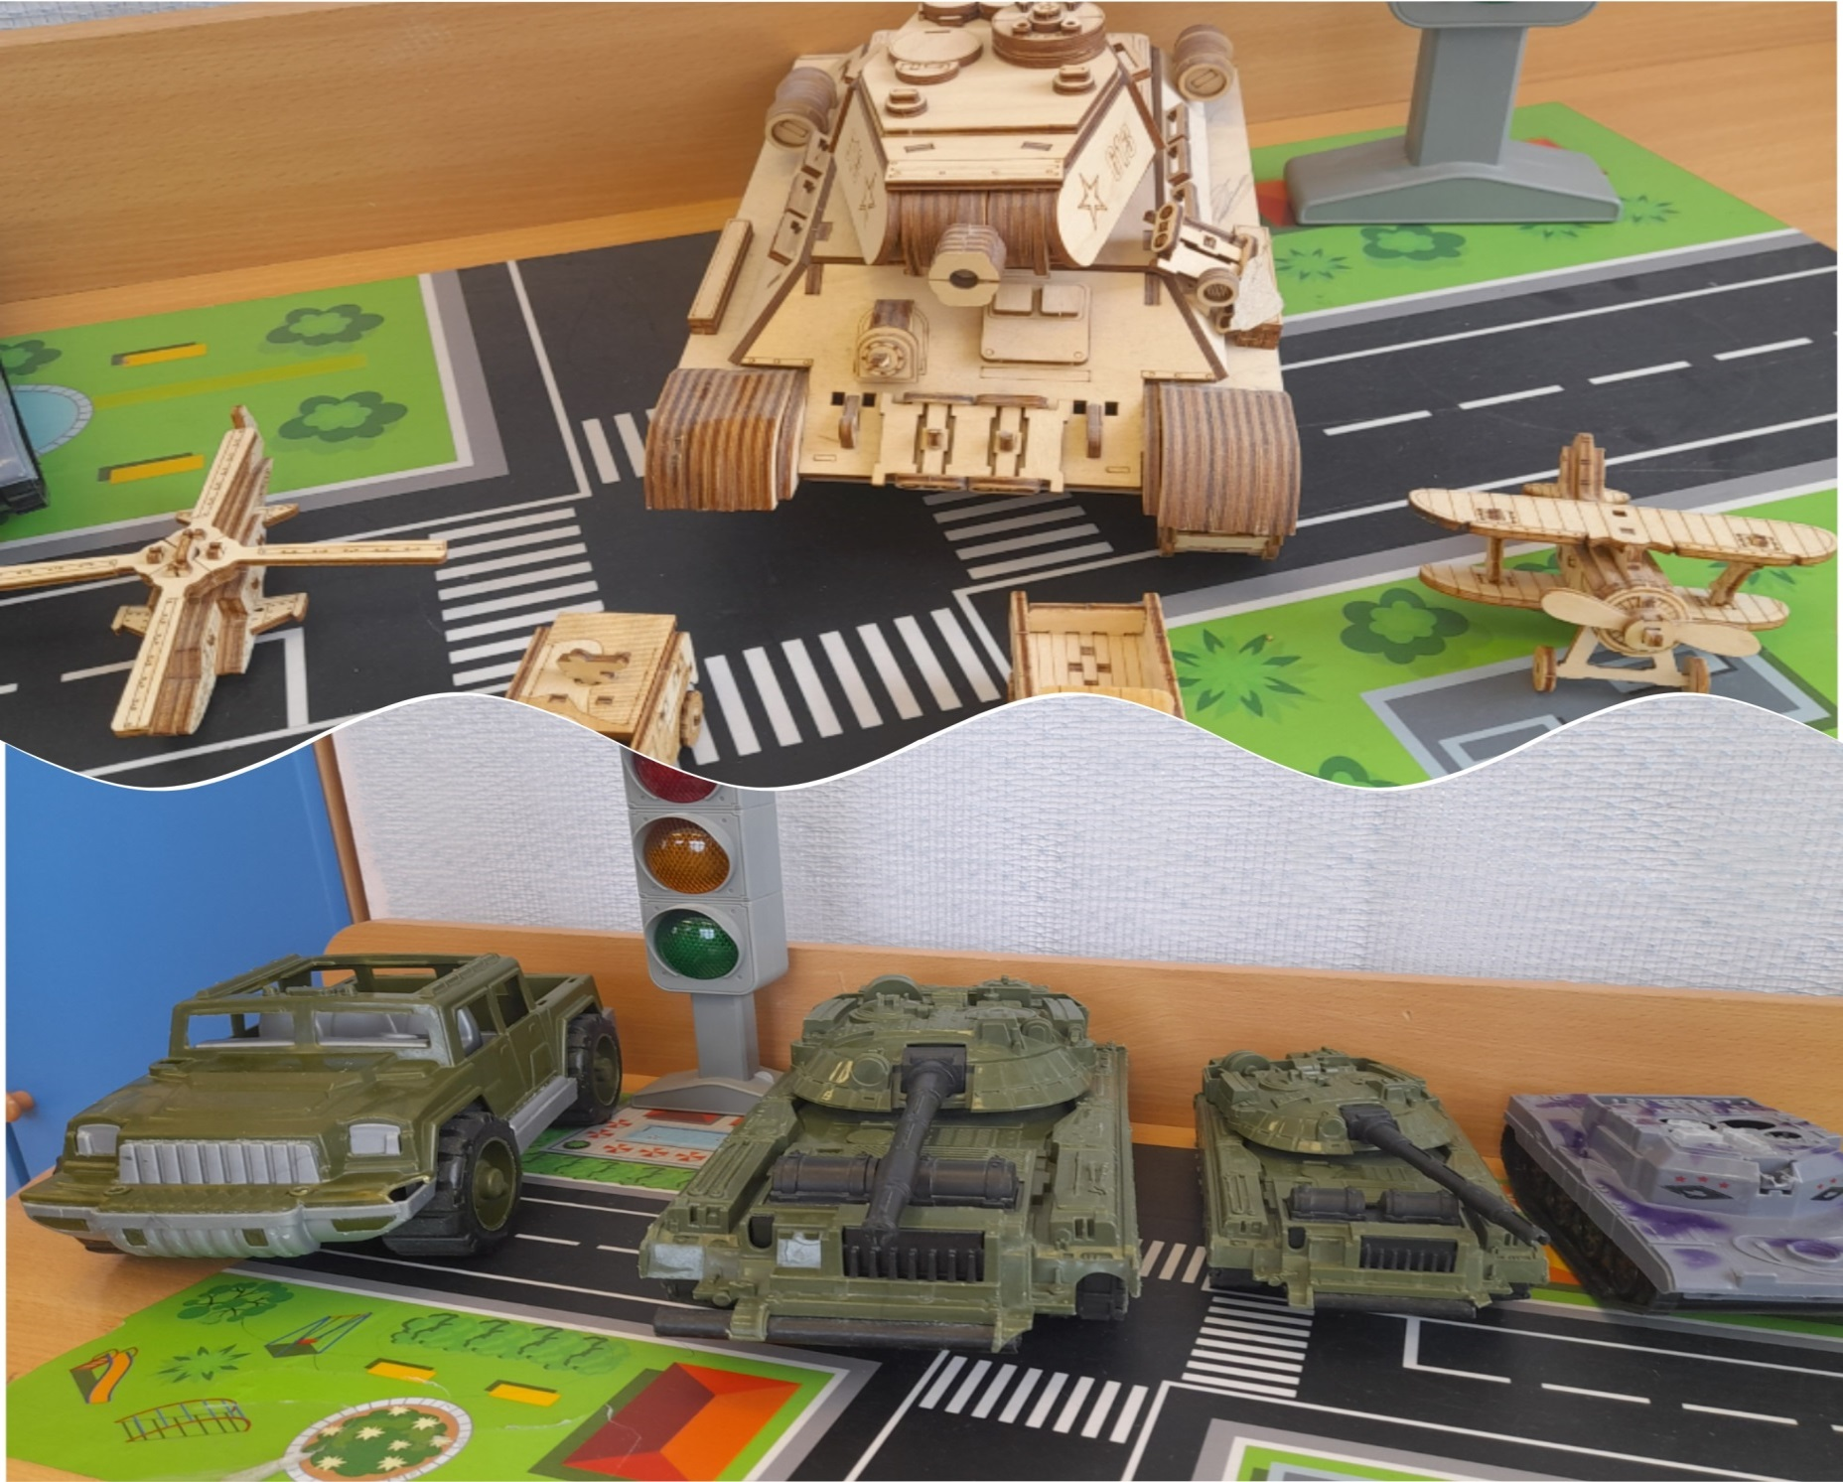

Slide 13
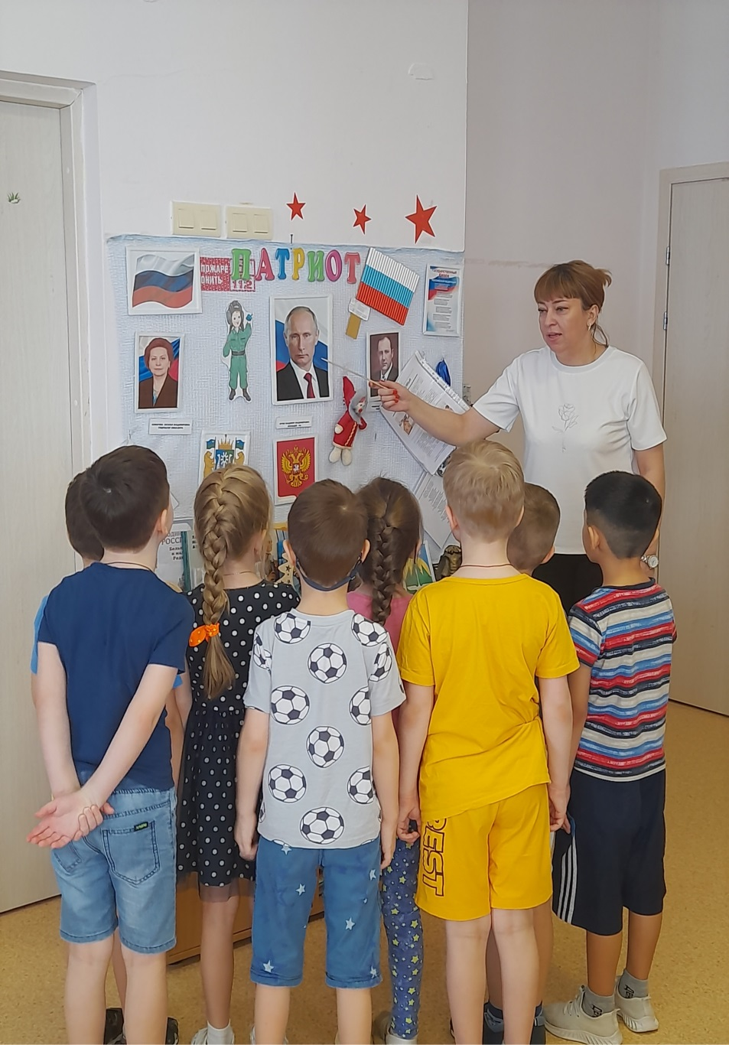
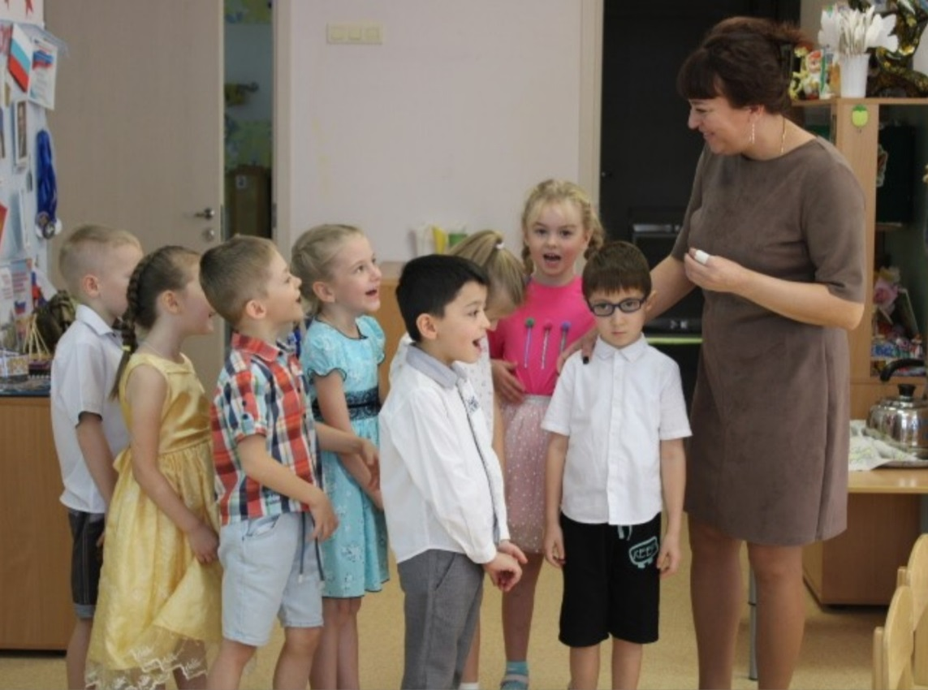
БЕСЕДЫ

Slide 14
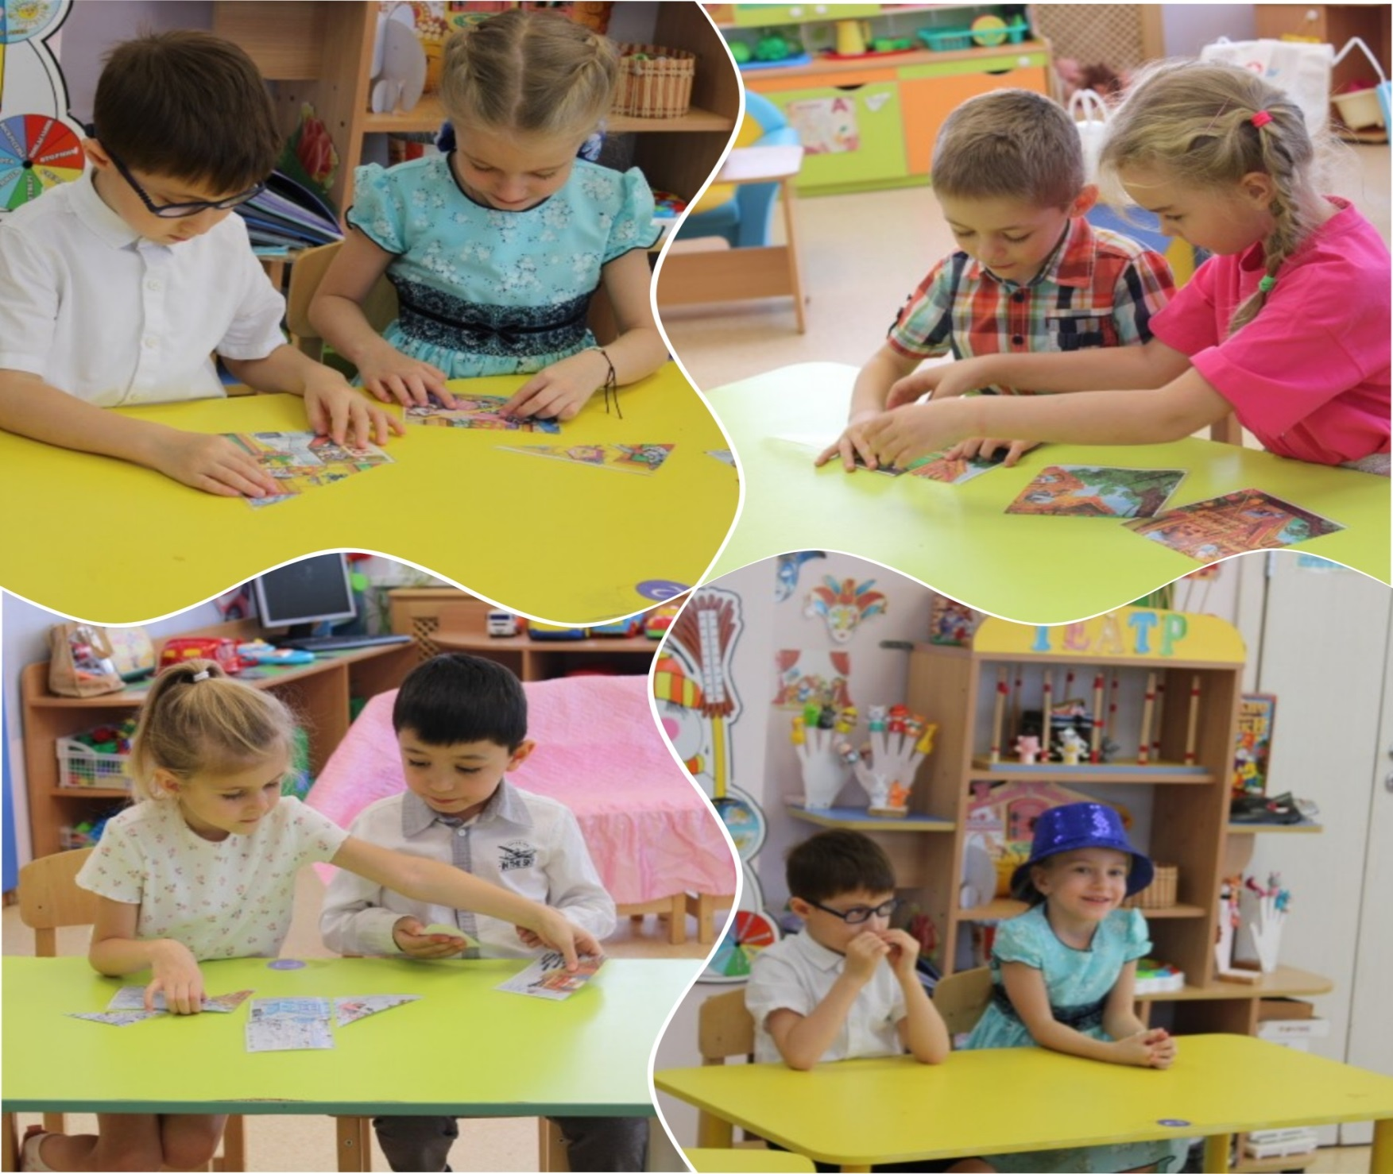

Slide 15
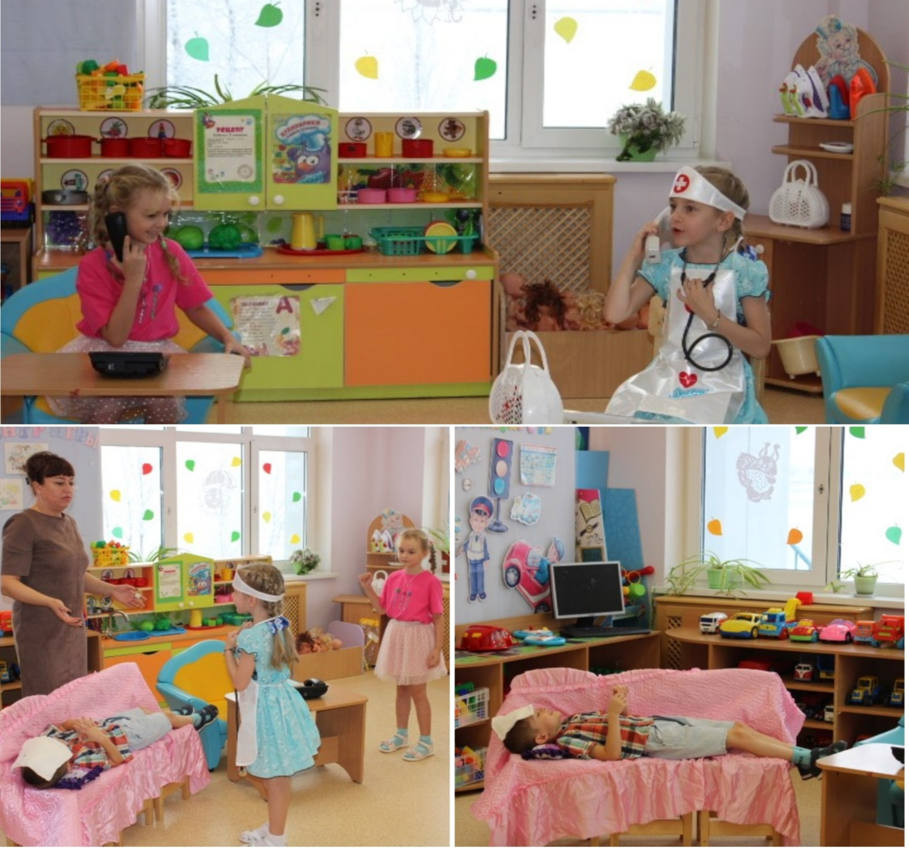

Slide 16
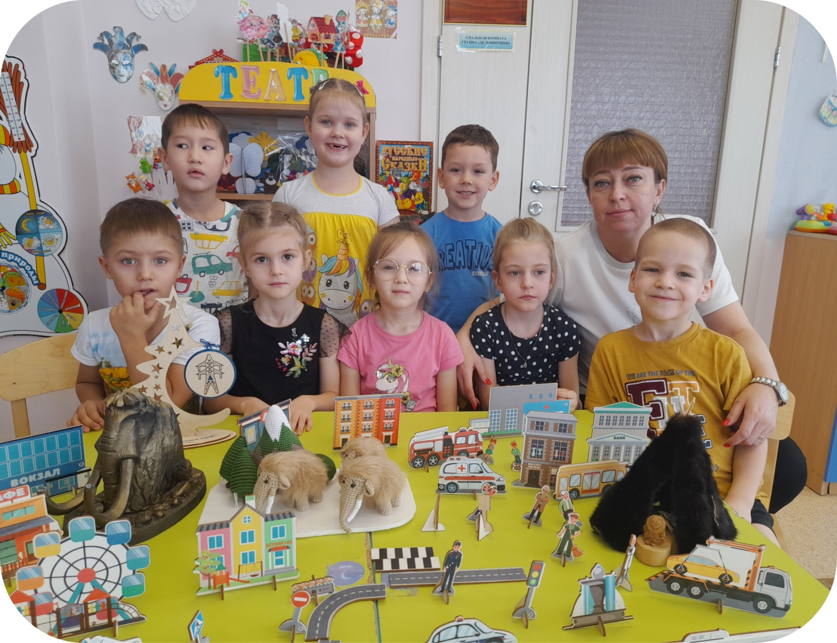

Slide 17
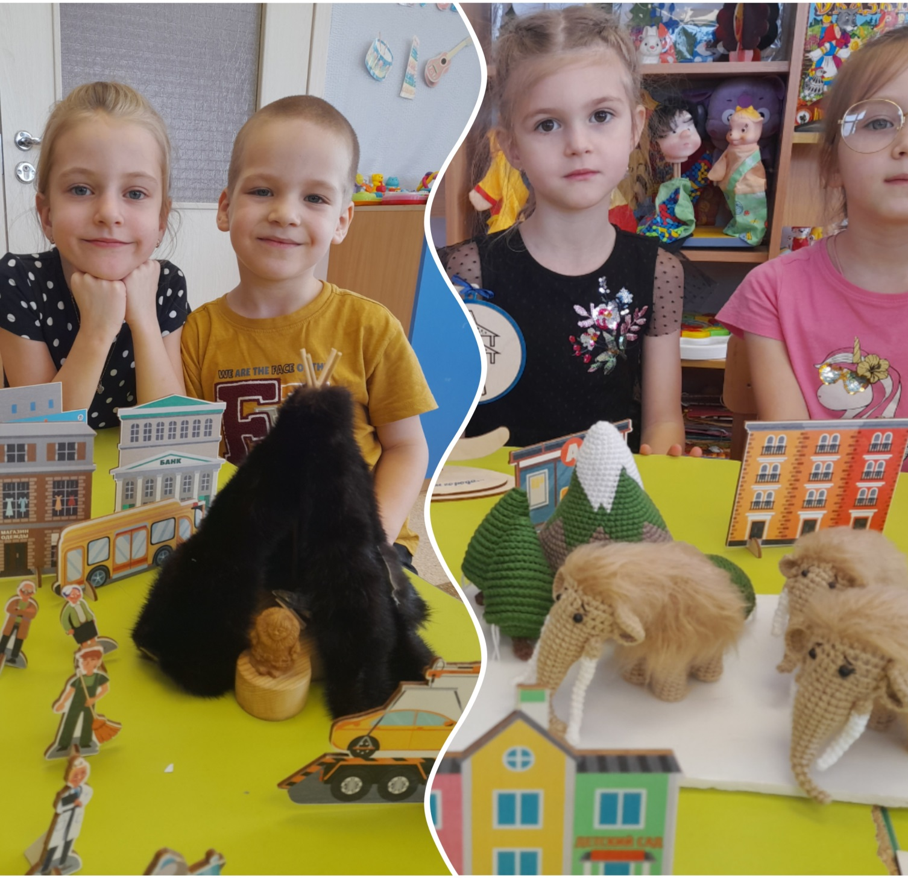

Slide 18
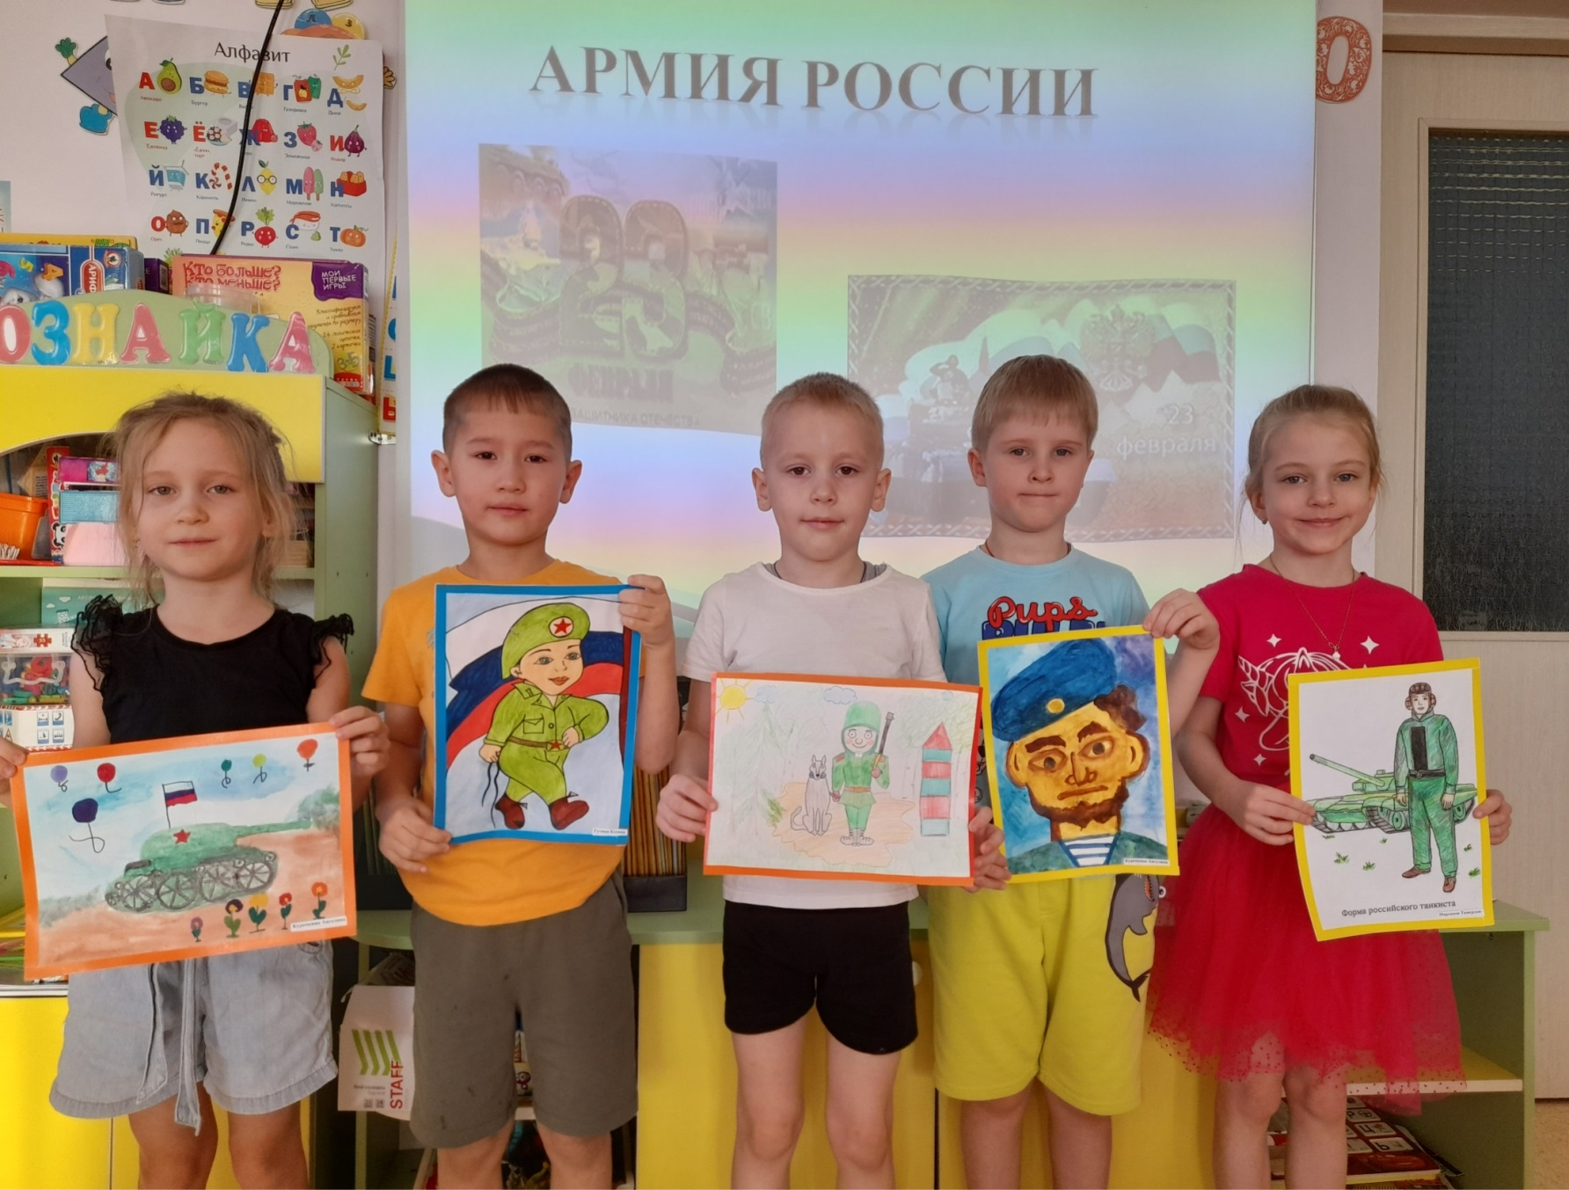
АРМИЯ РОССИИ

Slide 19
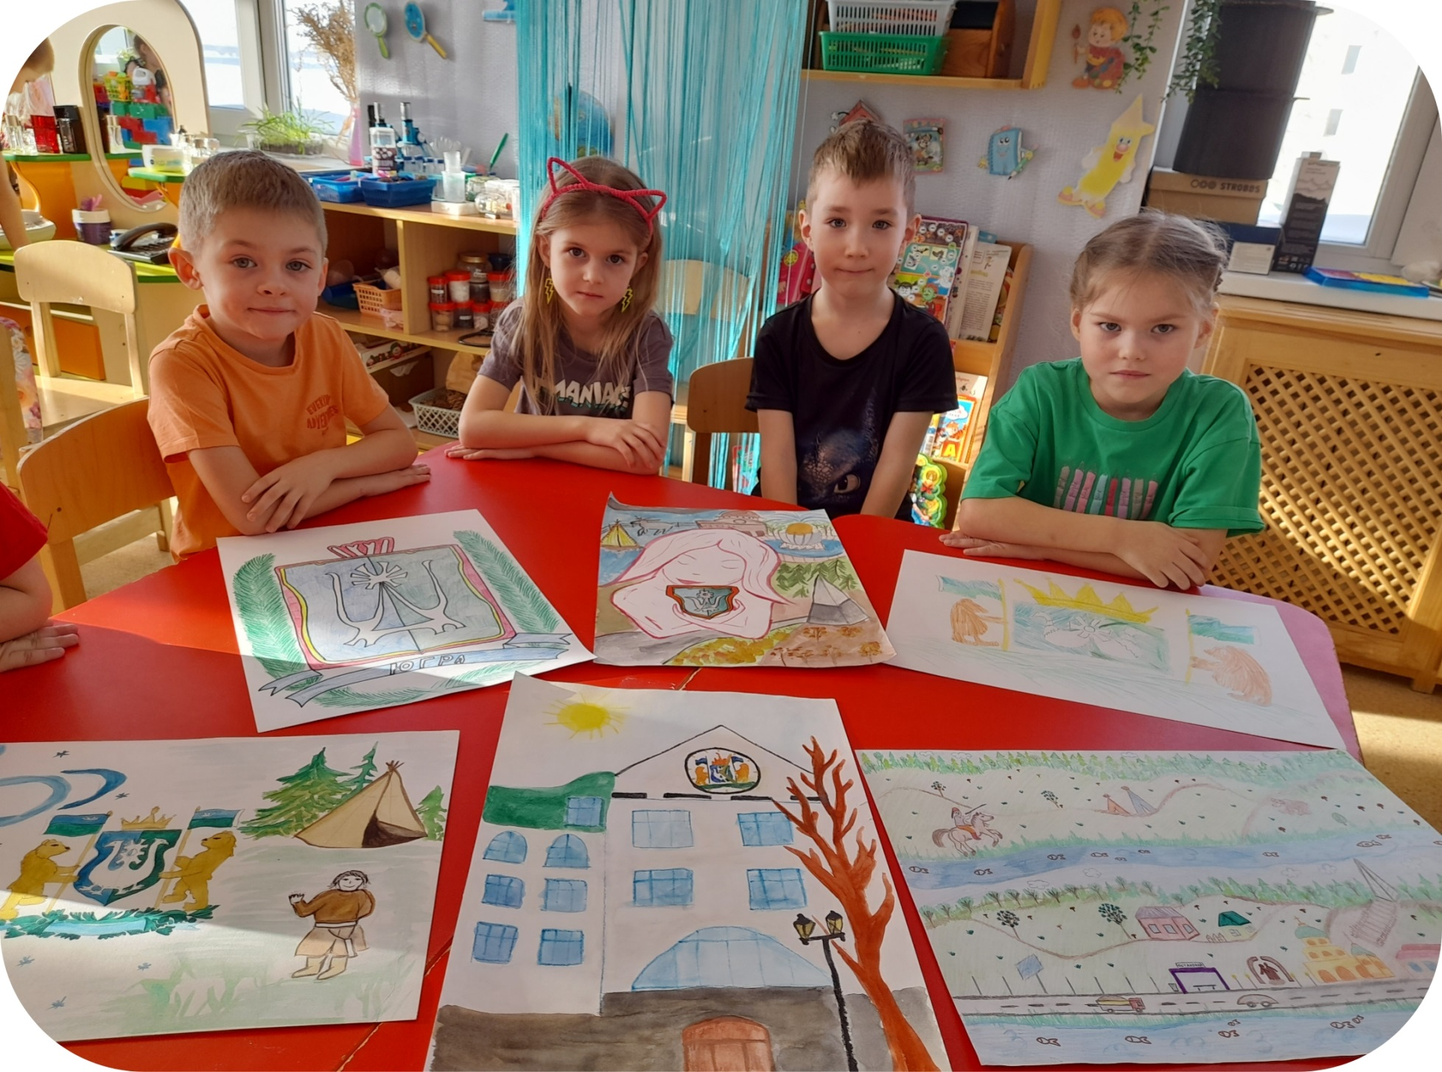
МАЛАЯ РОДИНА

Slide 20
СПАСИБО ЗА ВНИМАНИЕ

